Slide 1
En attendant le début de la rencontre…
Pour les personnes en présence :
Pour avoir accès au clavardage, branchez-vous à la rencontre en ligne sans activer votre micro;
Dites bonjour dans le clavardage;
Déconnectez-vous aussitôt;
Vous aurez accès au lien pour le sondage et au clavardage.
Pour tous:
Veuillez à la question 1 dans le clavardage :
Pourquoi vous êtes-vous inscrits à cet atelier?

Slide 2
Démystifions l'accessibilité des ressources didactiques
Atelier 2102
AQUOPS – 5 avril 2022
de 13 h à 14 h

Slide 3
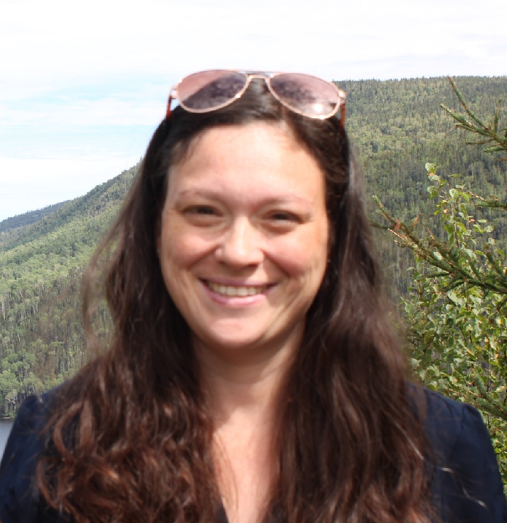
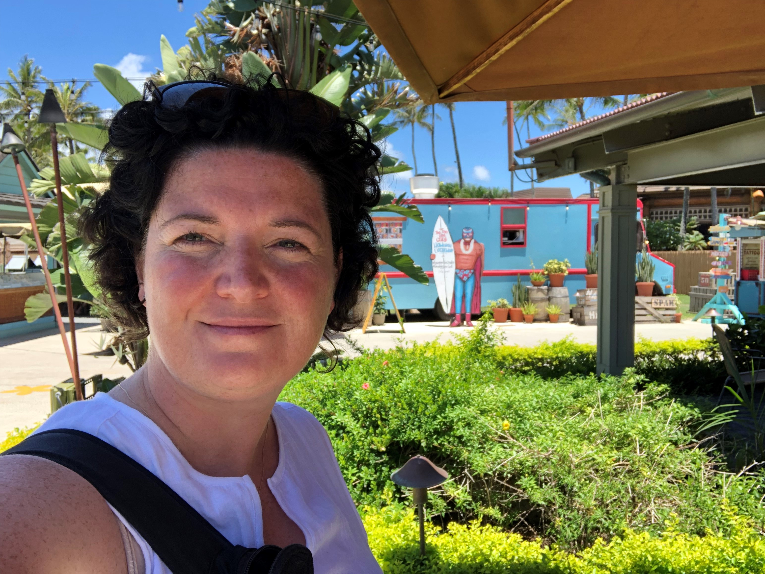
Qui sommes-nous?
Christine Plourde
Responsable du dossier des services éducatifs à distance
Geneviève Rioux
Responsable du dossier de l’accessibilité des ressources éducatives
Direction des ressources didactiques, des bibliothèques scolaires et des services éducatifs à distance
Ministère de l’Éducation

Slide 4
Ordre du jour
1. Accueil et mot de bienvenue
2. Intentions de la rencontre
3. Les mythes de l’accessibilité
4. Questions

Slide 5
Intentions
Sensibiliser les participants à l’accessibilité
Réfléchir à la création et au choix de ressources accessibles

Slide 6
Qu’est-ce que l’accessibilité pour vous?
Dans le clavardage, écrivez un mot qui décrit ce qu’est l’accessibilité pour vous.

Slide 7
Les mythes de l’accessibilité
Question 2 :
L’accessibilité ne concerne qu’un petit groupe d’utilisateurs.
Vrai
Faux

Slide 8
Réponse à la question 2 :
Faux. L’accessibilité ne concerne qu’un petit groupe d’utilisateurs.
Utilisateurs aveugles mais aussi…
Vision
Daltonisme
Audition
Mobilité
Parole
Cognition
Utilisateurs âgés
Immigrants
…
Environ 15 % de la population mondiale, soit 1 milliard de personnes vivent avec un handicap.

Slide 9
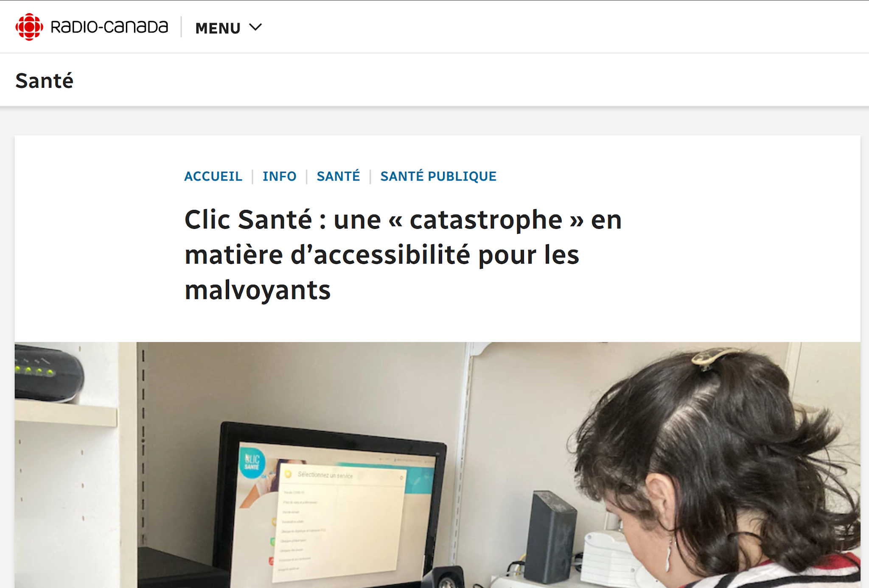
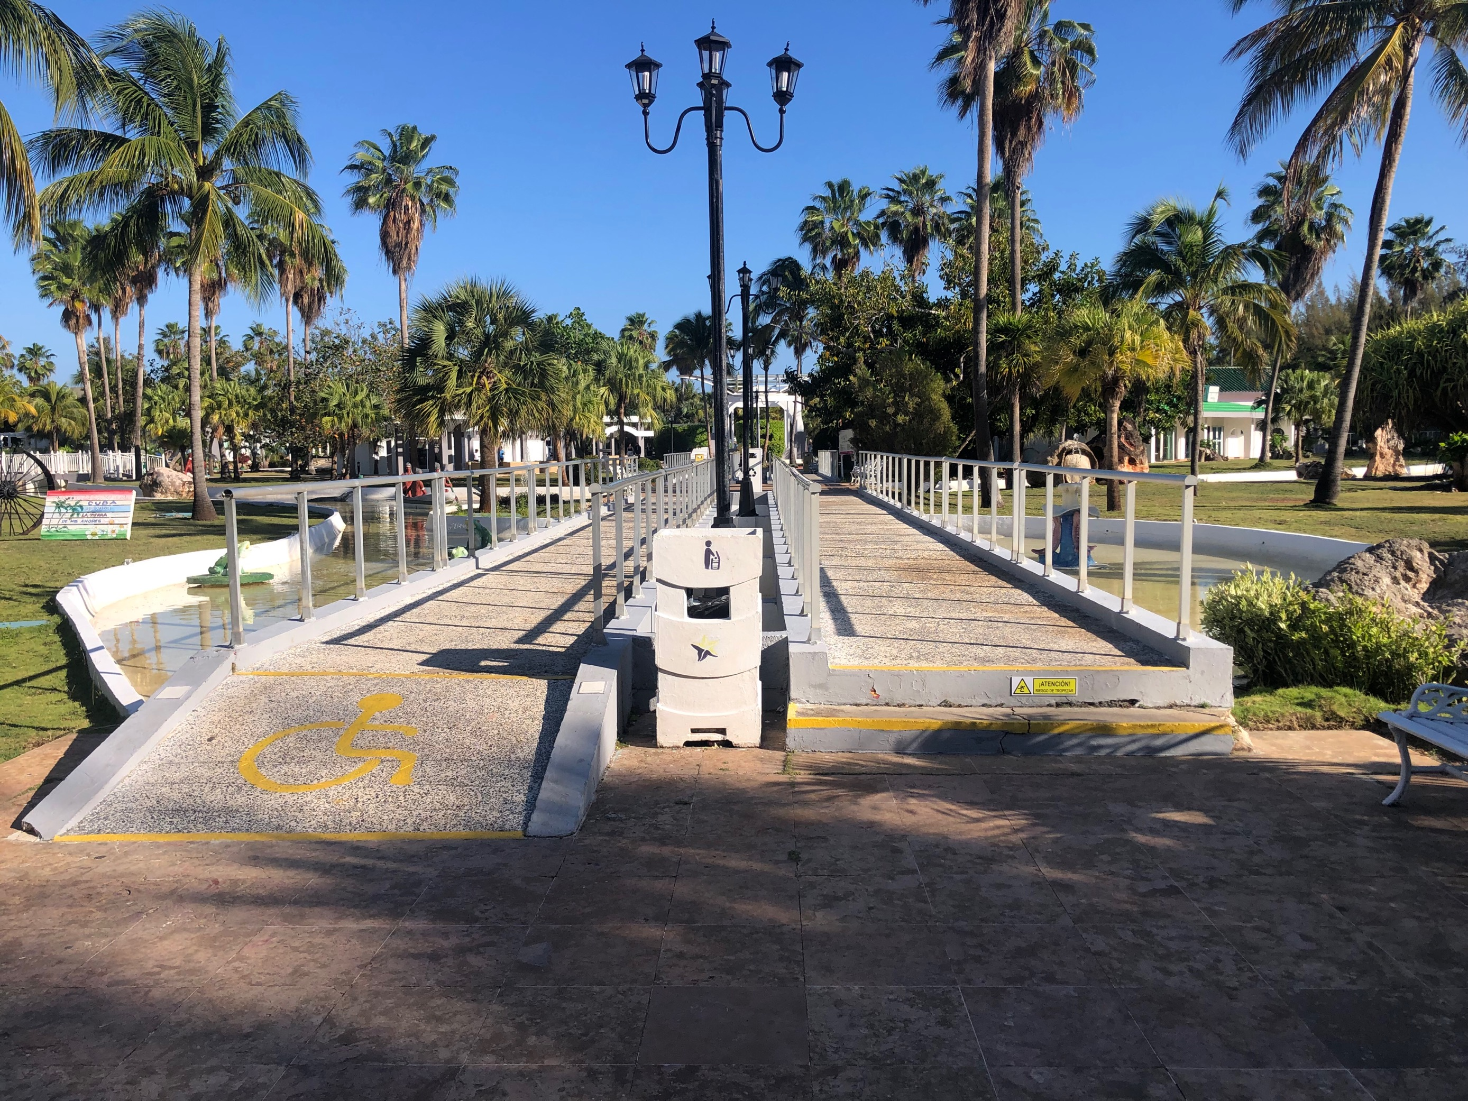
Contre-exemples d’accessiblité
Christine Plourde
Spécialiste en développement pédagonumérique
DRDBSSED
Ministère de l’Éducation
Contactez-moi par Teams
9/32

Slide 10
Les mythes de l’accessibilité
Question 3 :
L’accessibilité consiste uniquement à ajouter un texte de remplacement aux images.
Vrai
Faux

Slide 11
Réponse à la question 3
Faux. L’accessibilité consiste uniquement à ajouter un texte de remplacement aux images.
Beaucoup d’autres éléments à prendre en compte lors de la création ou du choix d’une ressource accessible.
Voici quelques suggestions pour débuter avec les ressources accessibles :

Slide 12
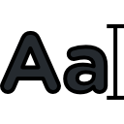
Éléments à tenir compte
Titre 1
Titre 2
Titre 3
Sélection du texte
Fonctions copier et coller
Police de caractère
Hiérarchie du texte
Texte
Espacement entre les lignes
Contraste des couleurs
Alignement à gauche
Pagination
Images tirées du site https://www.flaticon.com/fr/

Slide 13
Éléments à tenir compte
Sélectionner le texte
Permet de sélectionner le mot, la phrase ou le paragraphe que l’élève
veut se faire lire par la synthèse vocale.
Fonctions copier et coller
Permet de copier et de coller un mot ou un texte dans un espace
de réponse ou dans un dictionnaire électronique.
13/32

Slide 14
Éléments à tenir compte (suite)
A
Empattement
Police de caractère
Utiliser une police de caractère sans empattement (Verdana, Arial,
Helvetica, Trébuchet).
Hiérarchie du texte
Permettre aux élèves de retrouver rapidement l’information qu’ils
cherchent grâce à la structure du texte qui leur donne des points de repère.
Titre 1
Titre 2
Titre 3
14/32

Slide 15
Éléments à tenir compte (suite)
Espacement entre les lignes du texte
Permettre de mieux suivre la ligne suivante et de reconnaître quand un paragraphe est terminé.
Contrastes de couleur
Faciliter la lecture.
Texte
15/32

Slide 16
Éléments à tenir compte (suite)
Alignement à gauche
Régulariser l’espacement entre les mots.
Pagination
Faciliter le repérage dans un document.
16/32

Slide 17
Éléments à tenir compte
Titre 1
Titre 2
Titre 3
Sélection du texte
Fonctions copier et coller
Police de caractère
Hiérarchie du texte
Texte
Espacement entre les lignes
Contraste des couleurs
Alignement à gauche
Pagination
Images tirées du site https://www.flaticon.com/fr/

Slide 18
Les mythes de l’accessibilité
Question 4 :
Il est préférable de réfléchir à l’accessibilité dès le début du processus de développement.
Vrai
Faux

Slide 19
Réponse à la question 4
Vrai. Il est préférable de réfléchir à l’accessibilité dès le début du processus de développement.
Mettre en place certains critères d’accessibilité à la fin de la création d’une ressource peut demander plus de temps

Slide 20
Les mythes de l’accessibilité
Question 5 :
Tout le monde peut corriger des problèmes d’accessibilité.
Vrai
Faux

Slide 21
Réponse à la question 5
Vrai. Tout le monde peut corriger des problèmes d’accessibilité.
Toute personne ayant quelques connaissances en accessibilité peut faire des vérifications.
Voici quelques outils qui peuvent vous aider à vérifier l’accessibilité de vos ressources :

Slide 22
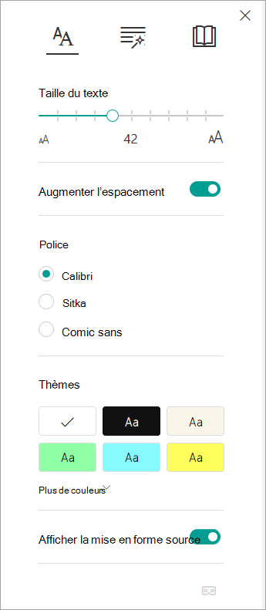
Les outils d’aide technologiques
Se servir des outils que les élèves utilisent pour vérifier les contenus et les documents :
WordQ
Lexibar
Lecteur immersif de Microsoft
Parole (sur Mac)
Etc.

Slide 23
Le vérificateur de Microsoft Office
1
2

Slide 24
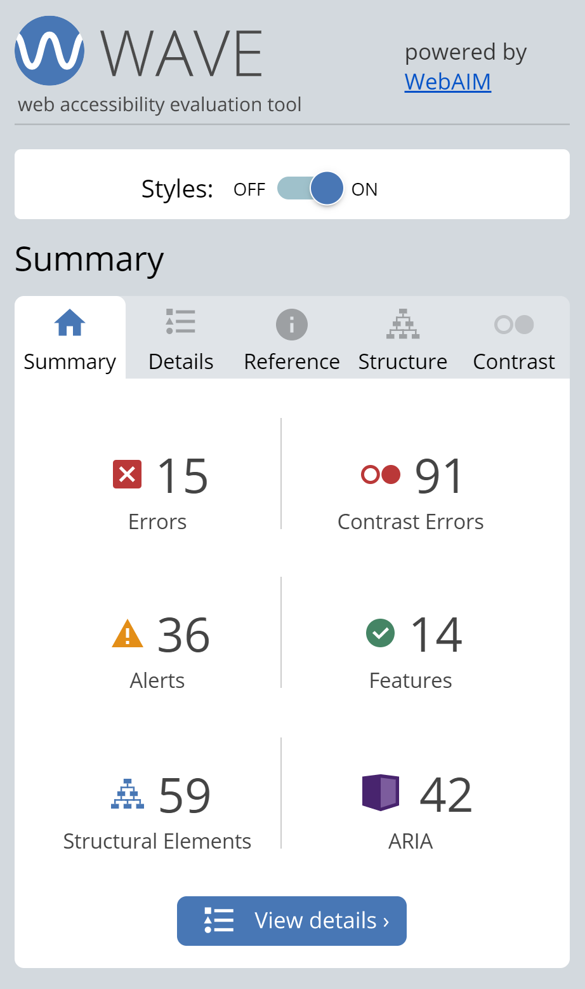
L’extension WAVE
Extension WAVE installée sur Chrome ou navigateur compatible
En anglais seulement
Utiliser cet outil pour toute ressource web (page web)

Slide 25
Rappel des intentions
Sensibiliser les apprenants à l’accessibilité
Réfléchir à la création de ressources accessibles

Slide 26
Pour aller plus loin
Dona
Guide de rédaction inclusive
Introduction à l’accessibilité du web | Web Accessibility Initiative (WAI) | W3C
Web Content Accessibility Guidelines (WCAG) 2.1
Liste de vérification WCAG 2.1
Site du RÉCITIAS (Répertoire de RENA)
Standard sur l’accessibilité des sites web (SGQRI 008 2.0)
Six mauvaises pratiques qui affectent les dyslexiques (anglais)

Slide 27
Questions
27/32

Slide 28
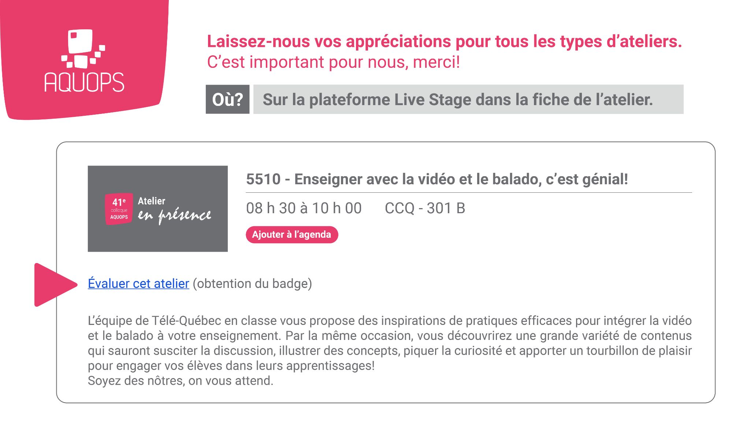
28/32

Slide 29
29/32

Slide 30
30/32

Slide 31
Pour toutes autres questions?
Christine.plourde@education.gouv.qc.ca
Genevieve.rioux@education.gouv.qc.ca

Slide 32
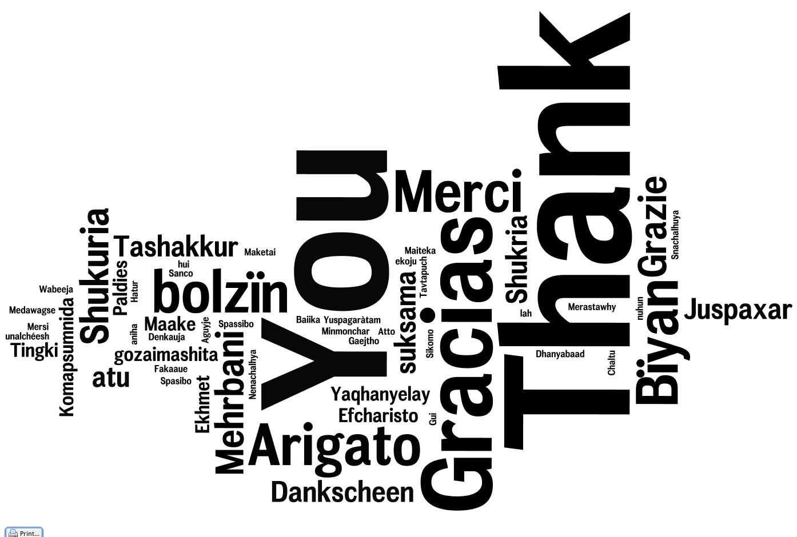
Merci de votre attention!
universal thank you note par woodleywonderworks

